Slide 1
«ГРАЖДАНСКАЯ ЗАЩИТА, КУЛЬТУРА ПРЕДУПРЕЖДЕНИЯ КАТАСТРОФ И СТРОИТЕЛЬСТВО БЕЗОПАСНОГО ОБЩЕСТВА»

Slide 2
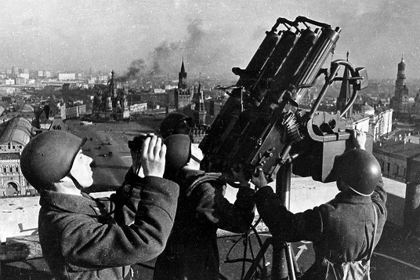
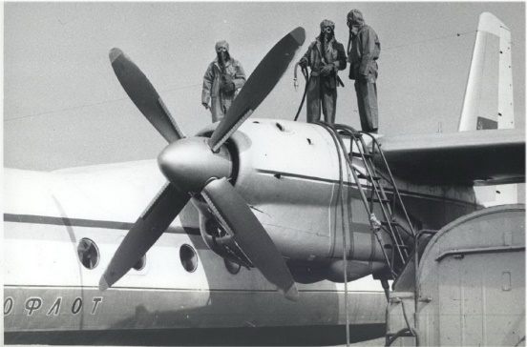
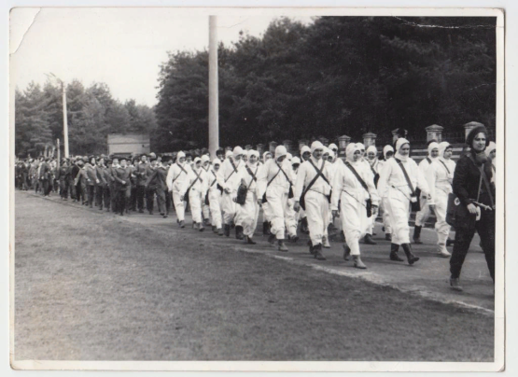
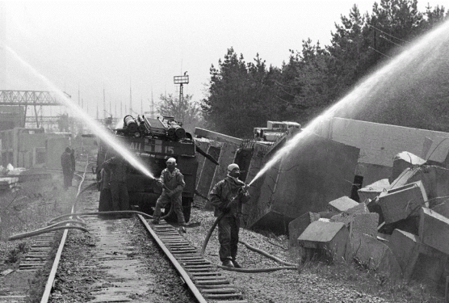
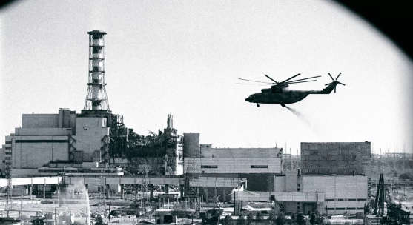
Появление и бурное развитие авиации, рост ее возможностей нанесения ударов по тыловым объектам страны стал причиной образования в Советском Союзе 4 октября 1932 года Местной противовоздушной обороны (МПВО).
В послевоенный период на МПВО были возложены задачи оказания помощи в восстановлении народного хозяйства и раз­минирование на освобожденных территориях.
В 1961 году МПВО была преобразована в гражданскую оборону СССР. Именно тогда и появился на свет всесоюзный лозунг «Это должен знать и уметь каждый!».
В это время были разработаны теоретические основы защиты насе­ления, а на территории всей страны осуществлен комплекс организационных, инженерно-технических, санитарно-гигиенических и дру­гих специальных мероприятий.
В 1986 году, после аварии на Чернобыльской АЭС, по­становлением правительства на гражданскую оборону были возложены задачи борьбы с природными и техногенными катастрофами.

Slide 3
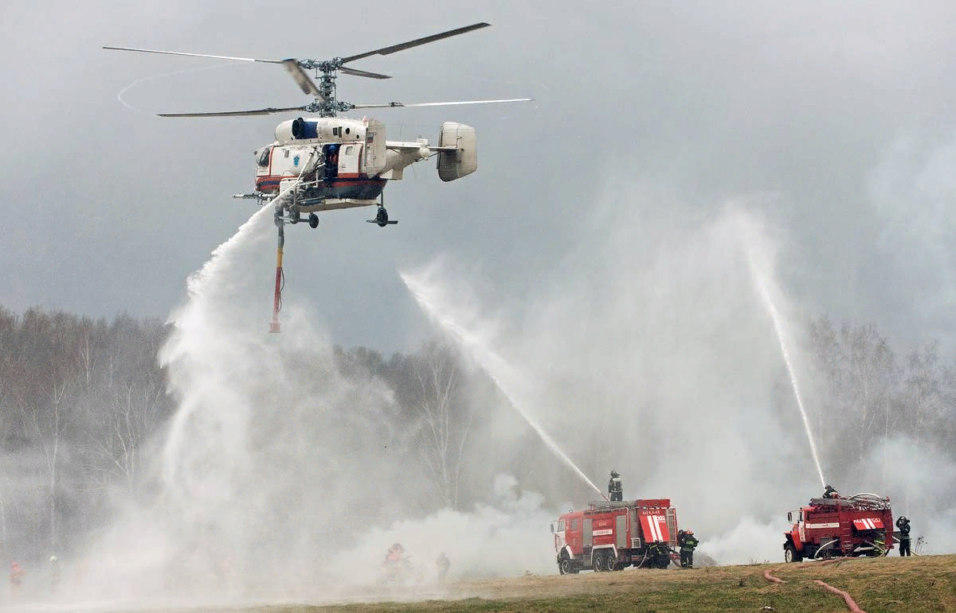
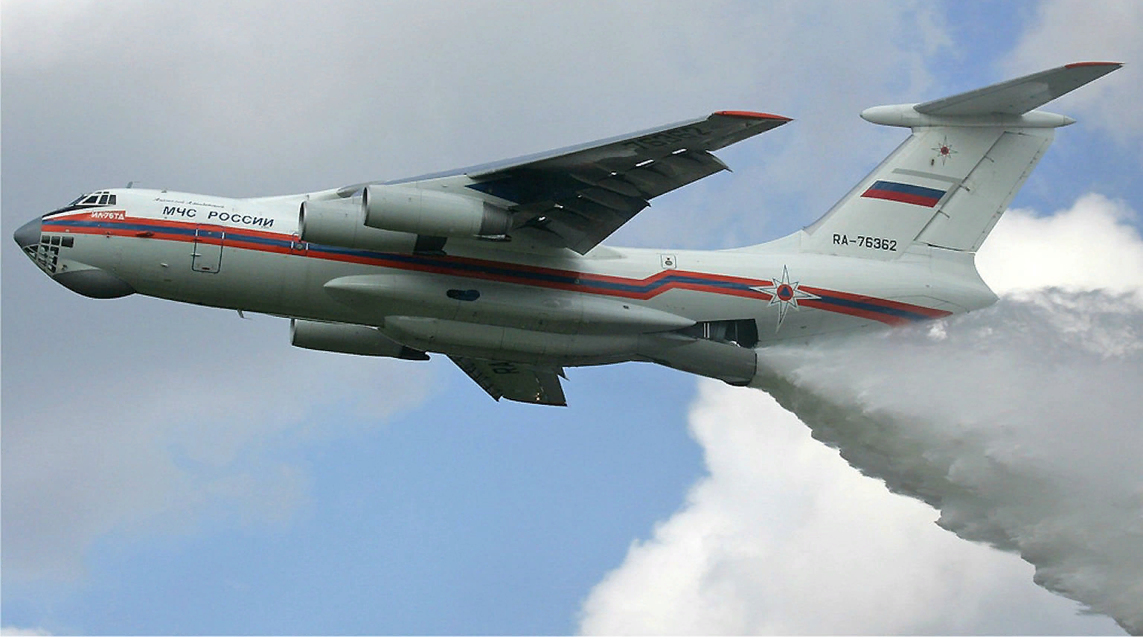
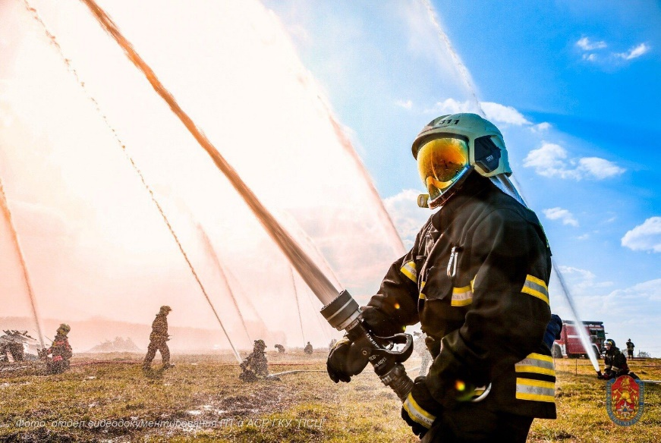
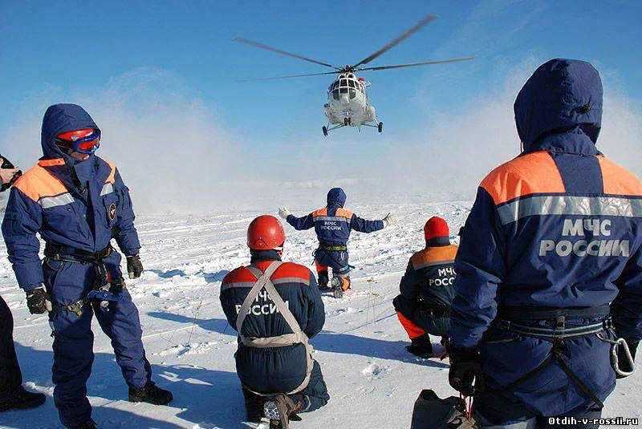
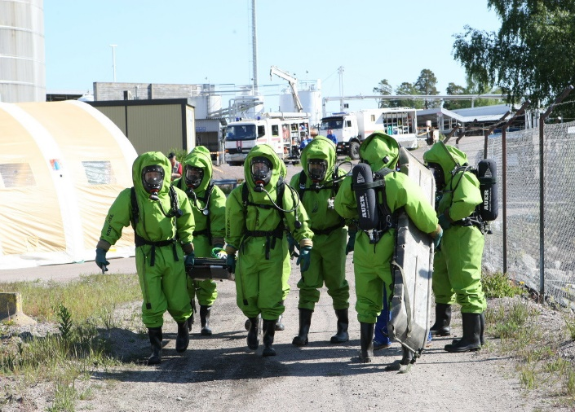
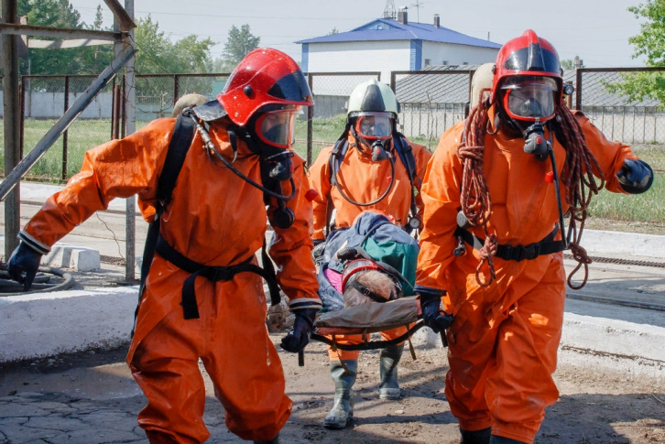
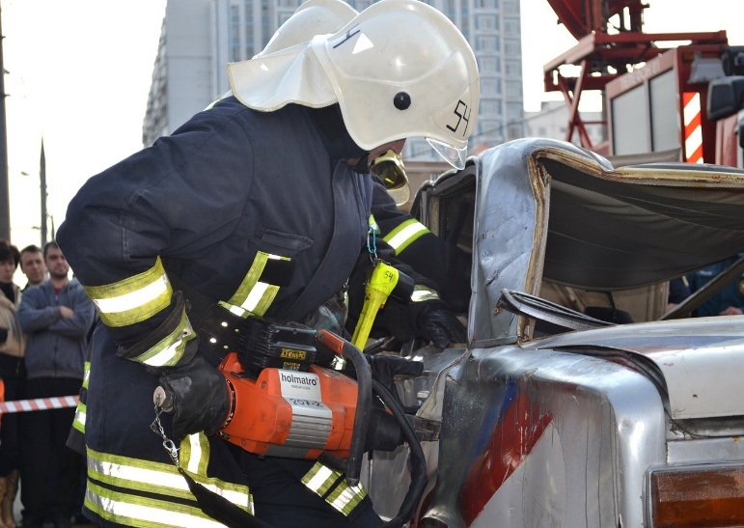
В ноябре 1991 года, после создания Государственного комитета Российской Федерации по делам гражданской обороны, чрезвычайным ситуациям и ликвидации последствий стихийных бедствий (ГКЧС России), войска гражданской обороны вошли в его состав.
Сегодня гражданская оборона – это сложная, многопрофильная государственная структура, которая входит в общую систему обеспечения национальной безопасности Российской Федерации. Система решает широкий спектр задач по защите населения и территорий от чрезвычайных ситуаций мирного и военного времени. Сформирована и эффективно действует единая государственная система предупреждения и ликвидации чрезвычайных ситуаций (РСЧС), которая является национальной системой противодействия кризисным явлениям.

Slide 4
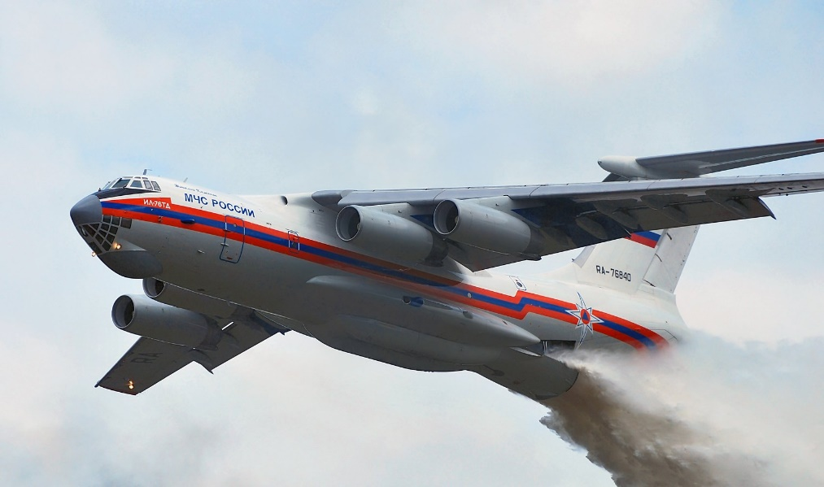
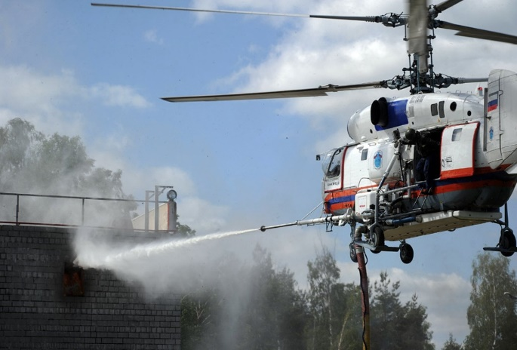
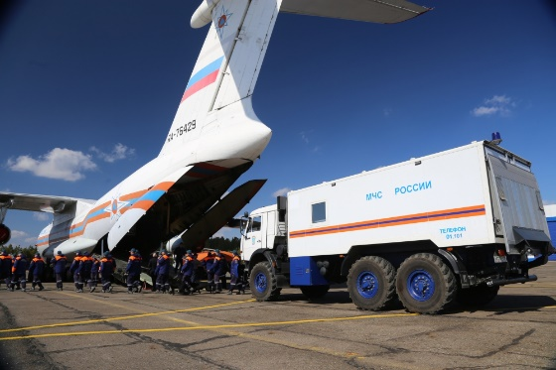
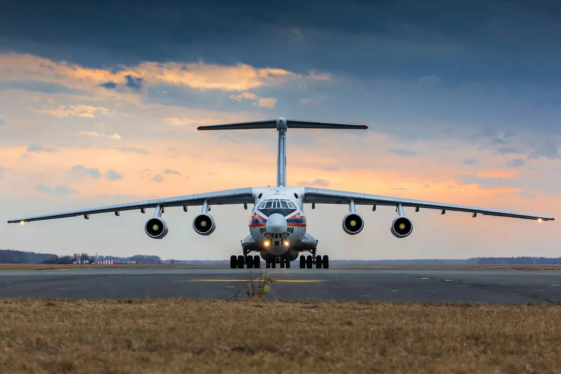
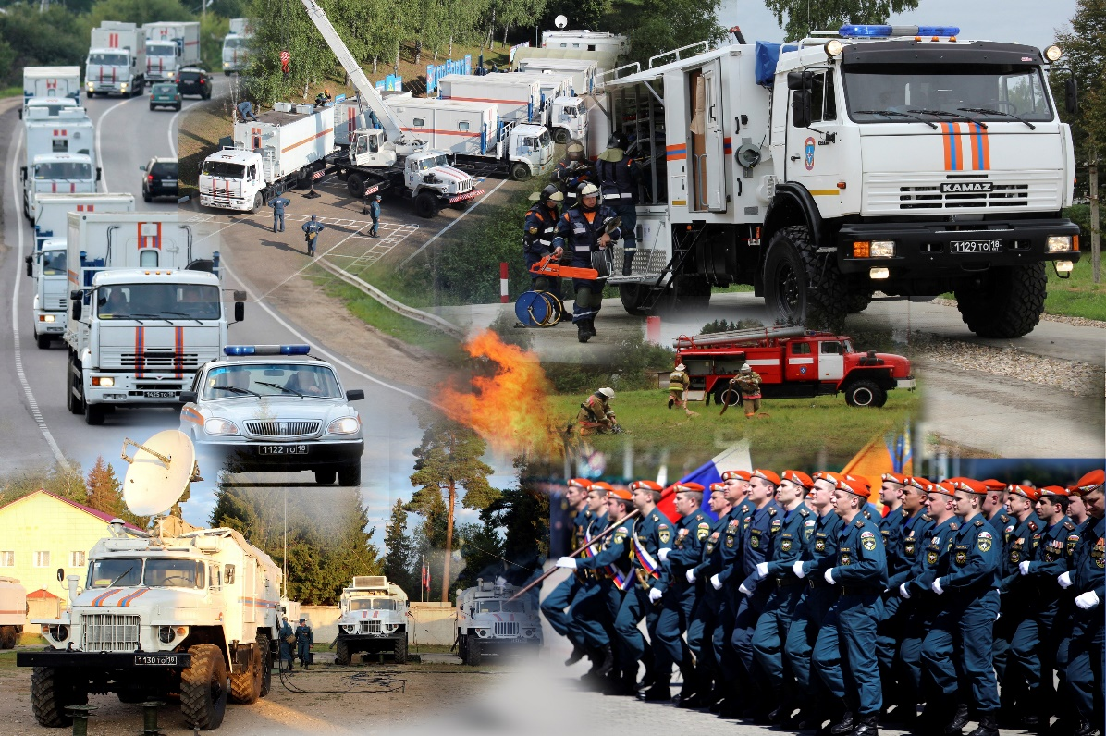
Гражданская оборона - это система мер, направленных на подготовку к защите и защиту населения, материальных и культурных ценностей на территории Российской Федерации от опасностей, возникающих во время военных действий.
В настоящее время это отлаженная и эффективно работающая система, оказывающая экстренную помощь при чрезвычайных ситуациях не только в нашей стране, но и за рубежом. В ее состав входят противопожарная служба, войска гражданской обороны, авиация, поисково-спасательные подразделения, работающие в круглосуточном режиме реагирования на чрезвычайные происшествия

Slide 5
ЗАДАЧИ ГРАЖДАНСКОЙ ОБОРОНЫ
обучение населения в области гражданской обороны
оповещение населения об опасностях, возникающих при военных конфликтах или в следствии этих конфликтов
эвакуация населения, материальных и культурных ценностей в безопасные районы
предоставление населению убежищ и средств индивидуальной защиты
проведение мероприятий по световой маскировке
первоочередное обеспечение населения, пострадавшего при военных конфликтах или в следствии этих конфликтов
проведение аварийно-спасательных работ в случае возникновения опасностей для населения
Notes:
5

Slide 6
борьба с пожарами, возникшими при военных конфликтах или в следствии этих конфликтов
обнаружение и обозначение районов, подвергшихся радиоактивному, химическому, биологическому и иному заражению
санитарная обработка населения, обеззараживание зданий и сооружений
восстановление и поддержание порядка в районах, пострадавших при военных конфликтах или в следствии этих конфликтов
срочное восстановление функционирования необходимых коммунальных служб в военное время
срочное захоронение трупов в военное время
разработка и осуществление мер, направленных на сохранение объектов, необходимых для устойчивого функционирования экономики
обеспечение постоянной готовности сил и средств гражданской обороны

Slide 7
СИЛЫ И СРЕДСТВА ГРАЖДАНСКОЙ ОБОРОНЫ

Slide 8
Сигналы гражданской обороны и действия по ним
Это должен знать каждый!
Сигналом оповещения гражданской обороны называется условный сигнал, передаваемый по системе оповещения и являющийся командой для осуществления определенных мероприятий, службами, силами гражданской обороны и населением.
Существуют следующие сигналы гражданской обороны:
- «Воздушная тревога»
- «Радиационная опасность»
- «Химическая тревога»
- «Угроза катастрофического затопления»

Slide 9
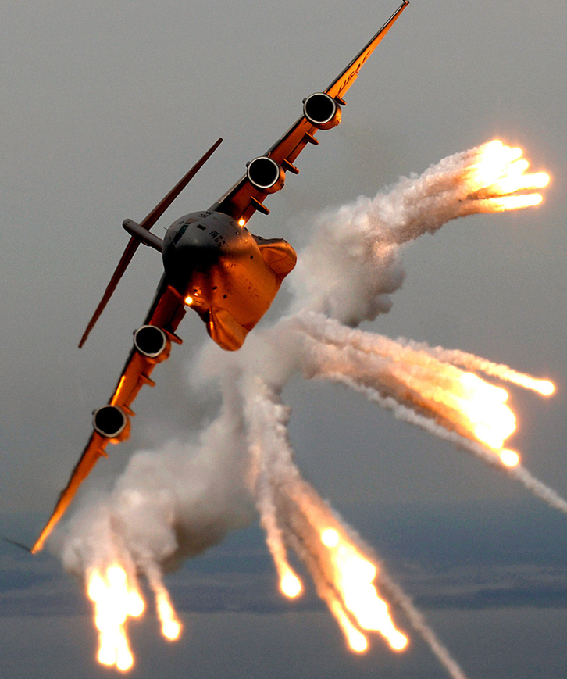
Доведение сигнала оповещения ГО осуществляется путем подачи предупредительного сигнала
«ВНИМАНИЕ ВСЕМ!»
(три раза) предусматривающего включение сирен, прерывистых гудков и других средств громкоговорящей связи с последующей передачей речевой информации.
Если вы услышали продолжительный вой сирены - это сигнал «ВНИМАНИЕ ВСЕМ!». Он означает, что сейчас по радио и телевидению прозвучит экстренное сообщение о том, какая именно опасность угрожает людям и как действовать в данном случае.
При этом необходимо включить телевизор, радиоприёмник, репродуктор радиотрансляционный сети и прослушать указания о порядке действий населения.

Slide 10
Сигнал гражданской обороны «Воздушная тревога» подается для предупреждения всего населения о возникшей непосредственной угрозе ракетной и авиационной опасности по поражению противником данного муниципального района (городского округа) с воздуха. С этой целью используются все технические средства связи и оповещения, включаются электросирены, которые подают продолжительный (в течение 3 мин) завывающий сигнал. Одновременно по местному радиовещанию в течение 2-3 мин передается сигнал гражданской обороны (текстовое сообщение): «ВНИМАНИЕ! ВНИМАНИЕ! Граждане! Воздушная тревога! Воздушная тревога! и далее идет обращение к гражданам о порядке их действия».
Этот же сигнал (сообщение) будет передаваться и по телевидению, а также повсеместно дублироваться прерывистыми сигналами сирен предприятий, гудками тепловозов, судов и других транспортных средств.

Slide 11
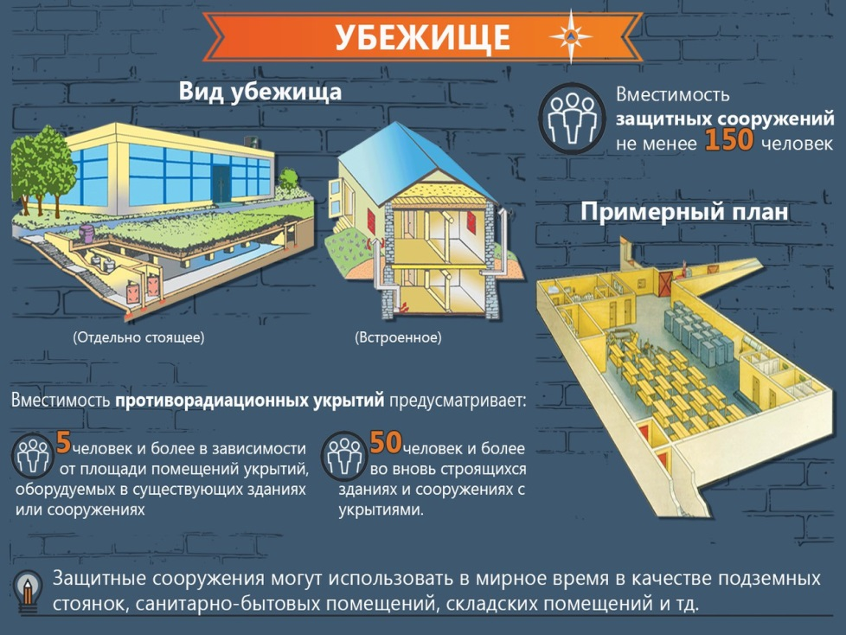
Услышав сигнал «Воздушная тревога» население обязано:
- выполнить мероприятия, предусмотренные на этот случай инструкцией, разработанной для данной организации (прекратить работу или занятия);
- отключить наружное и внутреннее освещение, за исключением светильников маскировочного освещения;
- взять средства индивидуальной защиты и закрепить противогаз в «походном положении»;
- как можно быстрее занять место в ЗС ГО (убежищах и противорадиационных укрытиях) или же в сооружениях двойного назначения (подвальные помещения, которые переоборудуются под противорадиационные укрытия);
- если персонал не может покинуть рабочее место, в связи со спецификой его деятельности, необходимо занять укрытие, оборудованное поблизости от рабочего места.

Slide 12
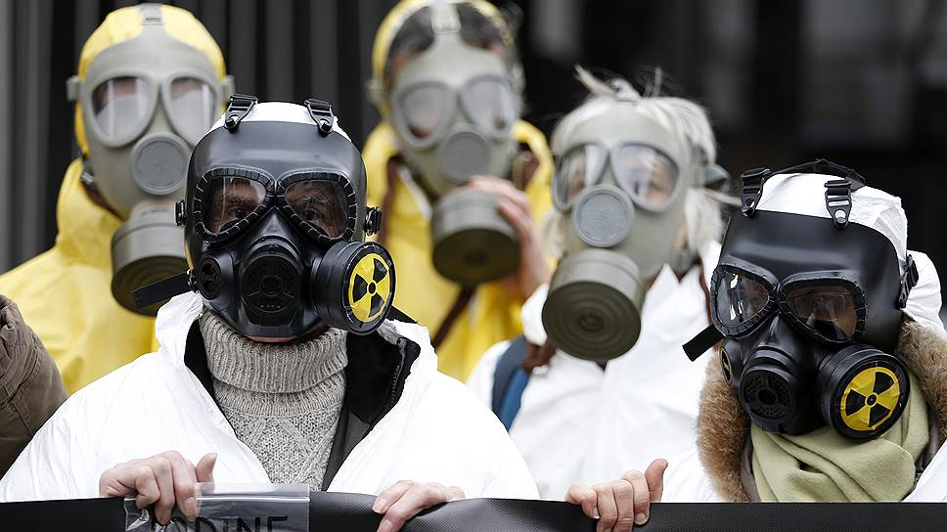
Сигнал «Радиационная опасность»
подается при непосредственной угрозе радиоактивного заражения территории или при обнаружении такого заражения.
Услышав сигнал, необходимо надеть противогаз (респиратор, самоспасатель), а при их отсутствии – противопыльную тканевую маску или ватно-марлевую повязку, взять подготовленный запас продуктов и воды, медикаменты, предметы первой необходимости и направиться в убежище или противорадиационное укрытие.
В случае отсутствия убежища или противорадиационного укрытия наиболее надежной защитой от радиоактивного заражения могут служить подвалы, каменные постройки.
Если обстоятельства вынудили вас укрыться в квартире или в производственном помещении, не теряя времени, проверьте их герметизацию.

Slide 13
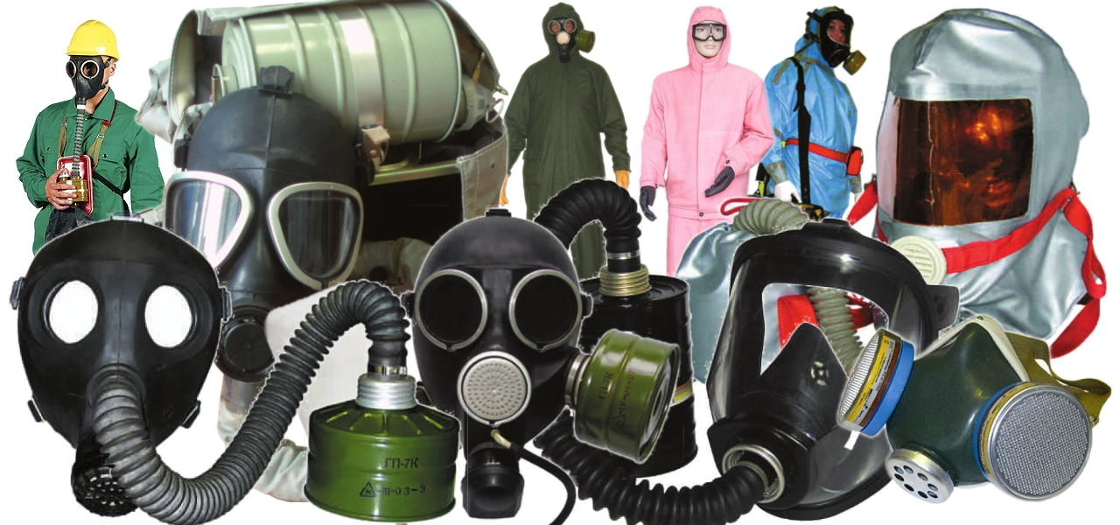
Сигнал «Химическая тревога»
подается при угрозе или обнаружении химического или бактериологического заражения.
Диктор объявляет:
«ВНИМАНИЕ! ВНИМАНИЕ!
Граждане! Опасность химического заражения! Опасность химического заражения! и далее идет обращение к гражданам о порядке их действия».
Эти слова повторяются диктором в течение 5 мин с интервалом 30 сек.
По этому сигналу нужно быстро надеть противогаз, средства защиты кожи (при отсутствии табельных средств используйте пленочные материалы, плащи типа «болонь», резиновые сапоги, перчатки) и укрыться в защитном сооружении ГО. При химическом или бактериологическом заражении (в случае предстоящей работы на зараженной территории или преодоления участка заражения) примите соответствующие медицинские средства индивидуальной защиты.

Slide 14
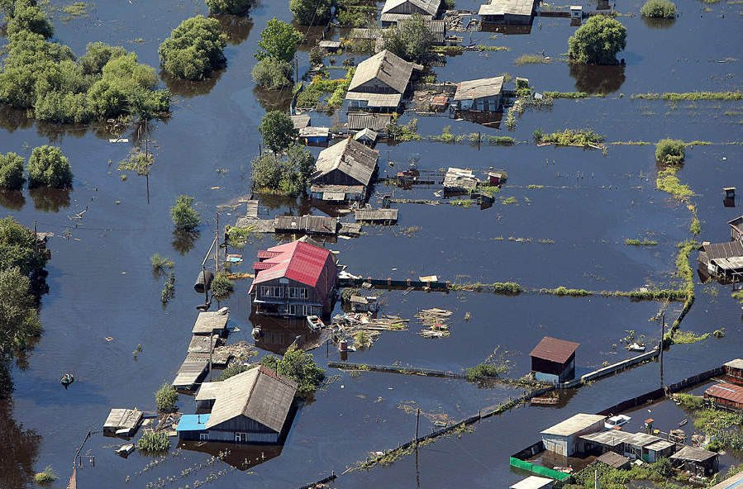
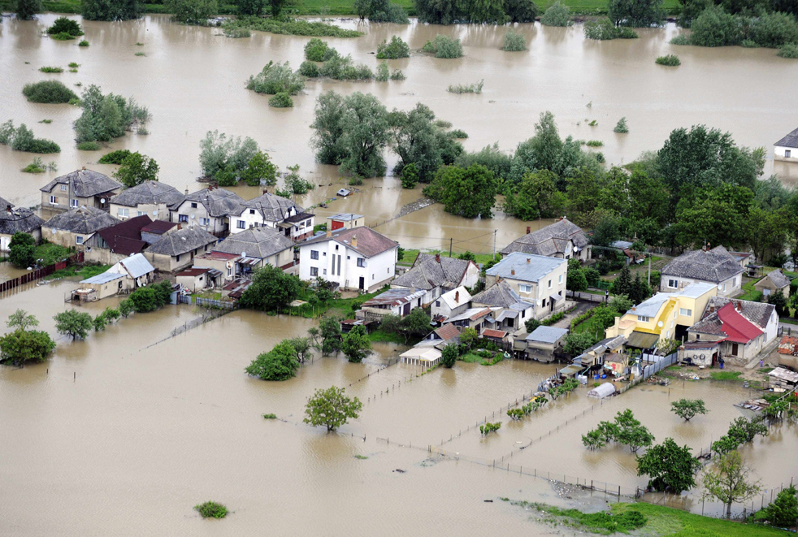
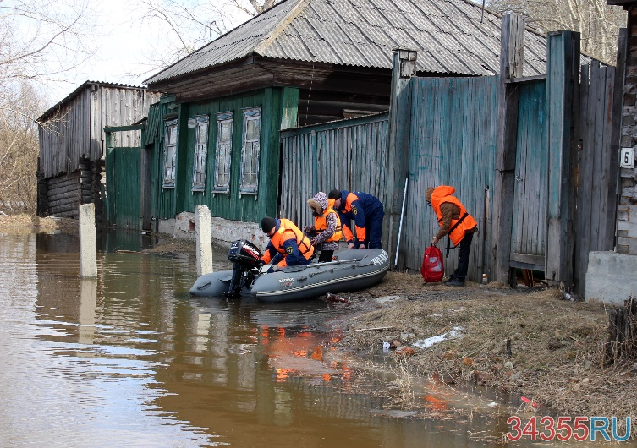
Сигнал «Угроза катастрофического затопления»
подается при угрозе разрушения ближайшего гидротехнического сооружения (водоподпорное гидротехническое сооружение, верхний бьеф, нижний бьеф, дамба, плотина, напор, подпор) несущего катастрофического затопления населенного пункта в течение ближайших 1-го - 4-х часов. В этих целях используется местная радиотрансляционная сеть или громкоговорящие установки.
Услышав сигнал, возьмите документы, ценности, предметы первой необходимости, запасы питьевой воды и продукты питания на 2-3 суток. Покидая квартиру, отключите электричество, газ, воду. Плотно закройте окна и двери, вентиляционные и другие отверстия в помещении.
По возможности выйдите за пределы границ территории, подверженной возможному затоплению, в противном случае займите верхние ярусы прочных сооружений и оставайтесь там до прибытия помощи.

Slide 15
Сигнал «ОТБОЙ»
вышеперечисленных сигналов:
Сигнал «ОТБОЙ» вышеперечисленных сигналов подается в случае, когда соответствующая опасность миновала.
О порядке дальнейших действий вас известят по каналам связи и оповещения

Slide 16
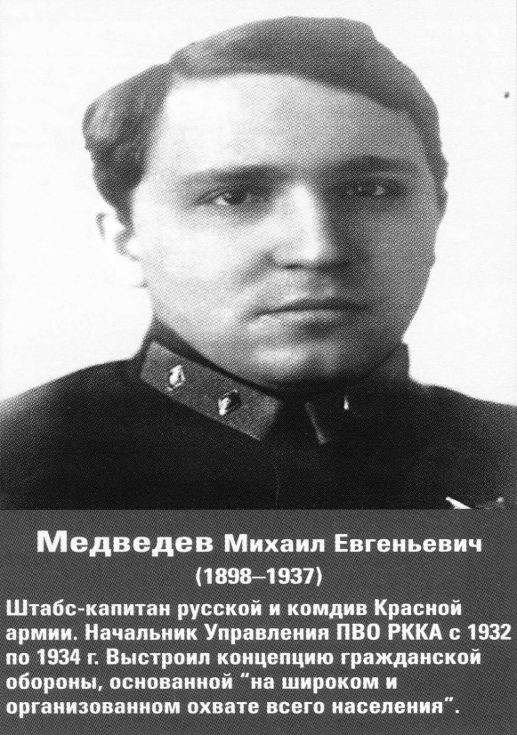
 | Первый начальник МПВО (в 1932-1934 г.г) Михаил Евгеньевич Медведев. При непосредственном участии М.Е. Медведева было разработано Положение о противовоздушной обороне территории СССР, которое было утверждено постановлением Совнаркома 4 октября 1932 г. Эта дата и стала считаться днем создания МПВО страны-предшественницы гражданской обороны. Первостепенное внимание Михаил Евгеньевич уделял осуществлению практических мероприятий местной ПВО. За два года руководства им этой системой в стране было построено около трех тысяч бомбо- и газоубежищ, населению выдано свыше 3,5 млн. противогазов, на предприятиях создано более трех тысяч формирований МПВО. Руководитель МПВО страны никогда ничего не делал исходя из личных побуждений. Он руководствовался стремлением к эффективному решению стоящих задач, к обеспечению благополучия нашего Отечества. Тем не менее в мае 1937 года бывшего начальника Управления противовоздушной обороны РККА арестовали и под прессом допросов Михаил Евгеньевич вынужден был оговорить себя. Но на судебном заседании Военной коллегии Верховного суда вины своей не признал, тем не менее был приговорен к высшей мере наказания. 17 июня приговор был приведен в исполнение , и только в июле 1956 года решением той же коллегии родоначальник спасательной службы страны был полностью реабилитирован.

Slide 17
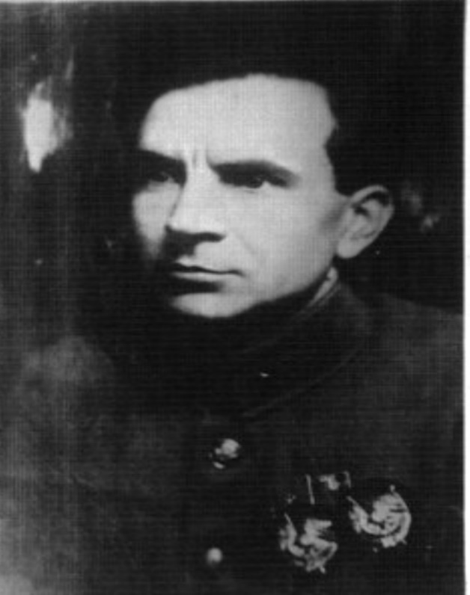
 | Комкор Иосиф Францевич Блажевич трижды возглавлял Управление ПВО РККА. В первый раз еще до принятия в 1932 году Положения о противовоздушной обороны территории СССР. Вторично с августа 1936 года по январь 1937 года. И в третий раз с декабря 1937 по февраль 1938 года. И.Ф Блажевич целиком отдавался делу развития и укрепления местной ПВО страны. Под его руководством был разработан первый Генеральный план противовоздушной обороны, в котором важное место занимали вопросы МПВО. Но не смотря на заслуги перед Отечеством в 1938 году Иосиф Францевич был необоснованно арестован, а в мае следующего года расстрелян. Погиб Иосиф Францевич в деятельном 47-летнем возрасте, когда накоплен богатый опыт и сохранилось много сил что бы реализовать его в интересах совершенствования МПВО страны. В августе 1956 года он был реабилитирован.

Slide 18
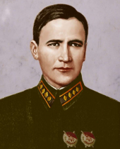
 | Командарм Александр Игнатьевич Седякин возглавлял Управление ПВО РККА практически в течении всего 1937 года. При непосредственном участии Седякина впервые в отечественной практике начали разрабатываться предложения по формированию корпусов ПВО для обороны важнейших городов Союза. В свет выходит Постановление СНК СССР «О местной (гражданской) ПВО Ленинграда, Киева и Баку», где приводится обширный ряд мер по усилению системы МПВО в этих городах-пунктах. Большое внимание Александр Игнатьевич уделял работе с массовыми оборонно-спортивными организациями. Седякин стоял у истоков создания Военно-научного общества, ввел нормы на коллективный знак «Готов к ПВХО». В конце 1937 года командарма Седякина арестовали и обвинили в шпионаже и участии в военном заговоре. Даже находясь под следствием, Александр Игнатьевич не оставляет работу по развитию активной и пассивной систем ПВО. 29 июля 1938 года Александра Седякина расстреляли. Реабилитирован командарм 2-го ранга был в 1956, посмертно.

Slide 19
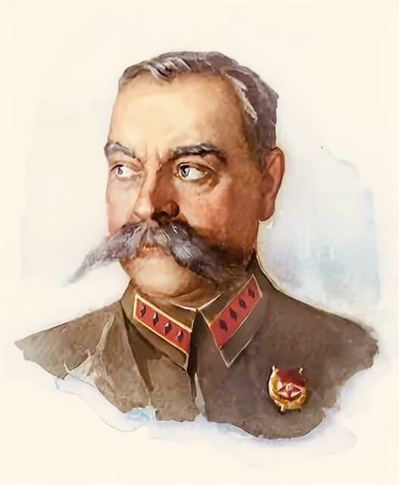
 | Каменев Сергей Сергеевич. Командарм 1 ранга (1881-1936 г.г.), начальник Управления ПВО Наркома обороны СССР – начальник Местной противовоздушной обороны страны в 1934-1936 годы. Положил немало усилий для развития МПВО в связи с возрастающей военной угрозой со стороны фашисткой Германии. Предложил использовать аэростаты для воздушного заграждения, задымление в целях маскировки объектов, развивать прожекторную службу «…МПВО – дело не ведомственное, а всенародное. Любая другая точка зрения глубоко ошибочна и чревато большими опасностями. В интересах всего населения страны надо строить коллективные средства защиты и прежде всего в районах, где имеется угроза воздушного нападения, включая и сельскую местность…» Каменев С.С. Скончался 25 августа 1936 года от сердечного приступа. Но через годы после этого, Сергея Сергеевича причислили к «врагам народа», обвинив в военно-фашистком заговоре. В феврале 1956 года специальная комиссия расследовала обстоятельства дела Каменева и крупный военный деятель был реабилитирован.

